Slide 1

Географічне положення України

Slide 2

Географічне положення
Фізико-географічне положення
Економіко-географічне положення
Політико-географічне положення

Slide 3
Фізико-географічне положення
розташування країни відносно різних природних об’єктів, що мають вплив на життєдіяльність її населення.

Slide 4
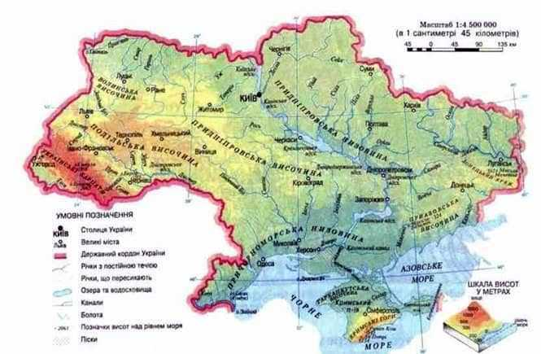
Україна розташована
в Північній і Східній півкулях;
майже повністю в помірному кліматичному поясі;
берегова лінія сильно розчленована;
багато гирл річок, бухт, лиманів;
островів небагато;
Кримський,
Керченський,
Тарханкутський пів-ва

Slide 5
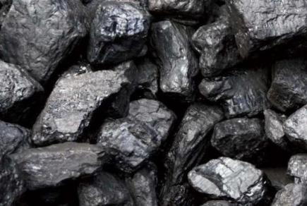
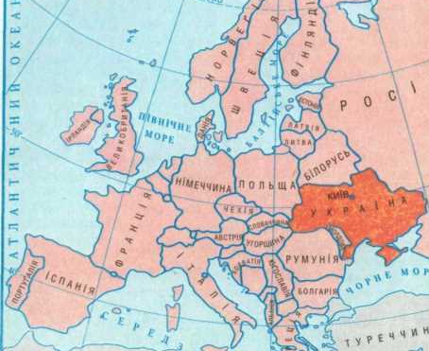
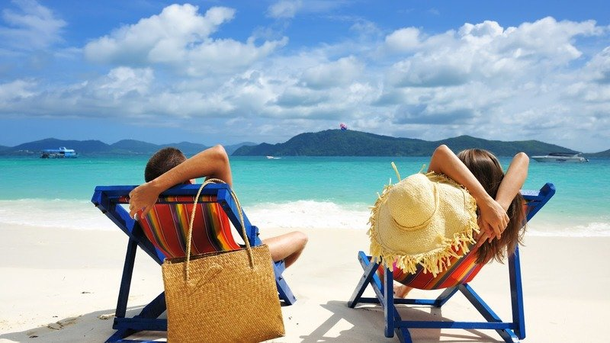
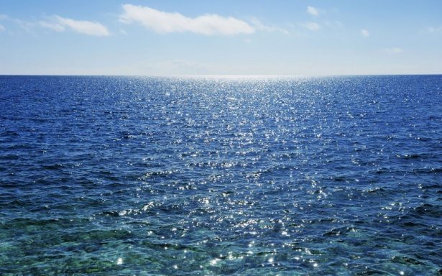
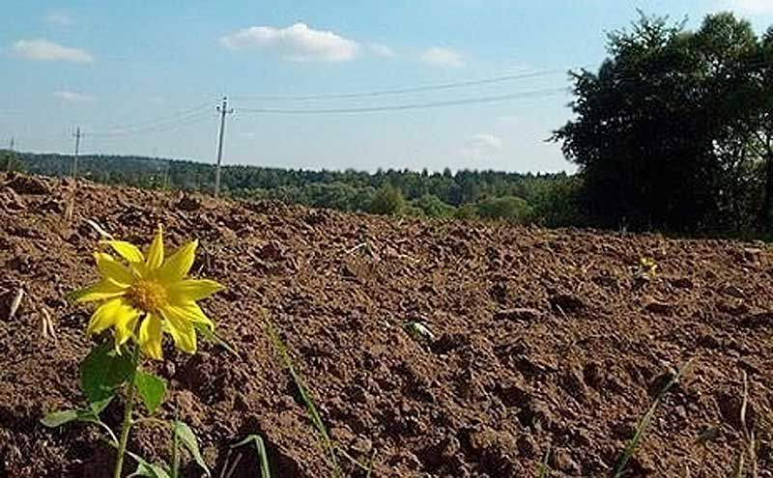
Економіко-географічне положення
розташування її відносно різних об’єктів, що мають певне економічне значення

Slide 6

Економіко-географічне положення
Вигідне економіко-географічне положення;
Транзитне розташування на шляху основних потоків пасажирів, товарів, послуг між Європою і Азією, між Північною та Південною Європою;
Має вихід до Чорного і Азовського морів;
Територія компактна. Її протяжність із заходу на схід 1316 км, з півночі на південь 893 км;
Наявність різноманітних корисних копалин, рівнинний рельєф, родючі грунти, сприятливий клімат для лікування, відпочинку

Slide 7
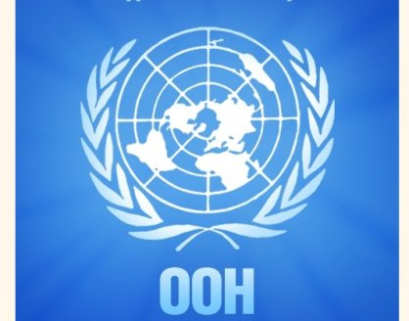
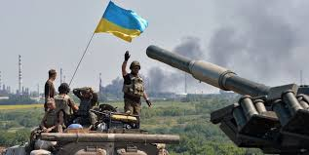
Політико-географічне положення
Розташування країни відносно політичних подій, що знаходяться зовні і впливають на неї, а також, положення відносно інших держав з погляду її загальнополітичних та економічних інтересів

Slide 8
Політико-географічне положення
Україна розташована на перетині Східної і Центральної Європи;
Україна – член понад 20 міжнародних організацій.
Межує з багатьма країнами-сусідами;
Є перехідною (буферною) державою між Росією і країнами ЄС, що створило багато проблем

Slide 9
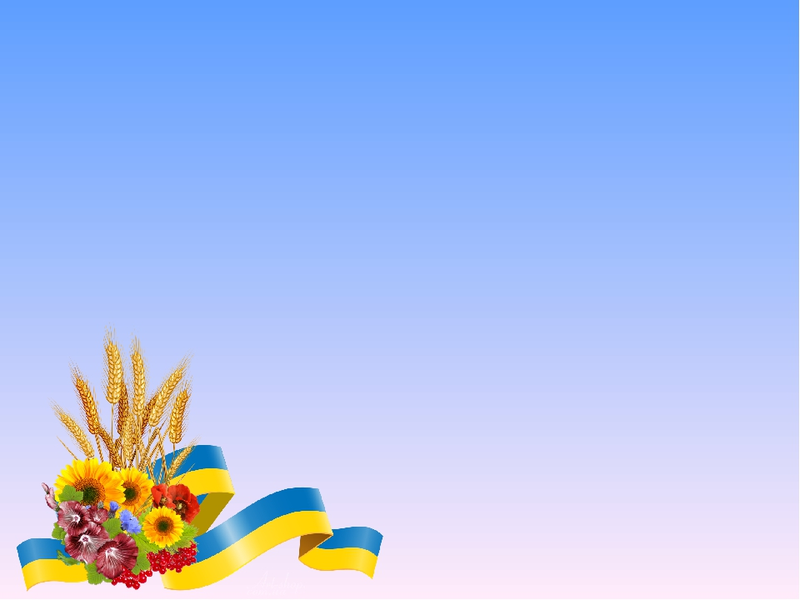
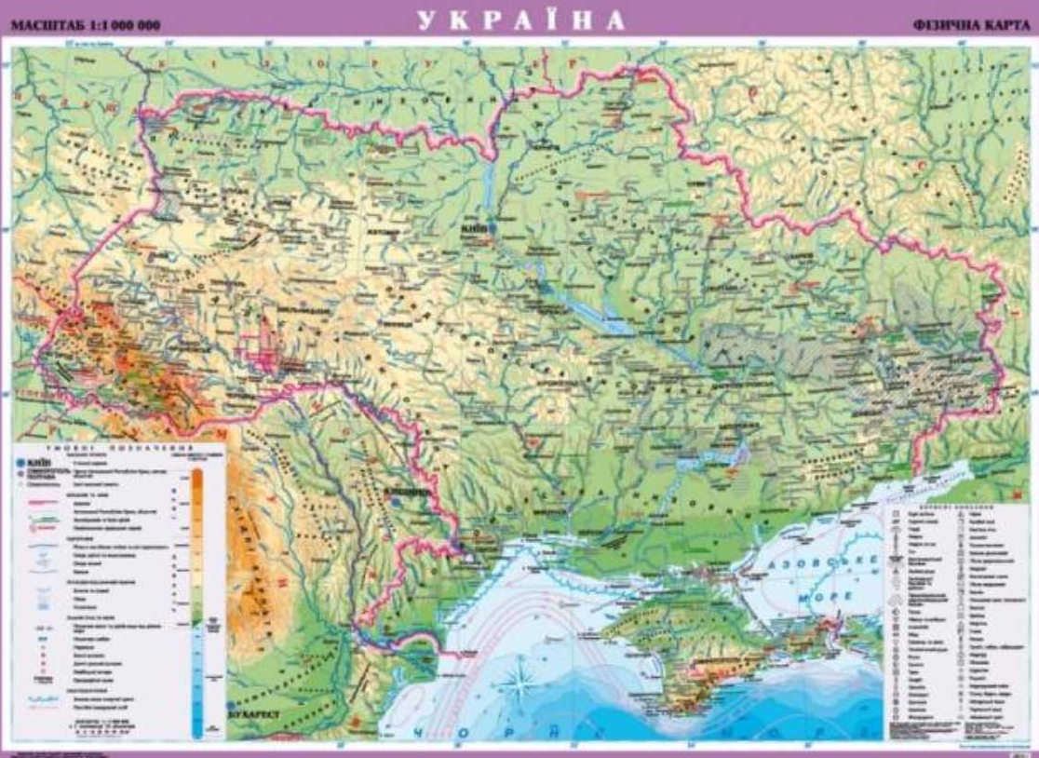
Державний кордон України
Це лінія і вертикальна поверхня, що проходить через неї (в атмосферу до 100 км і літосферу), які визначають межі її державної території.

Slide 10
Державна територія України
Це частина земної поверхні, яка є невіддільною ознакою державності, просторовою межею, на яку поширюється дія її законів

Slide 11

Протяжність кордонів
Загальна - близько 7 тис. км;
1/6 екватора;
Суходолом – 5,6 тис. км;
Морем – 1300 км (Чорним морем – понад 1 тис. км, Азовським – 200 км, 49 км – Керченською протокою).
Нині кордони на півдні і сході порушені Росією.

Slide 12
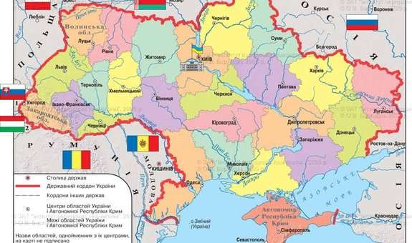
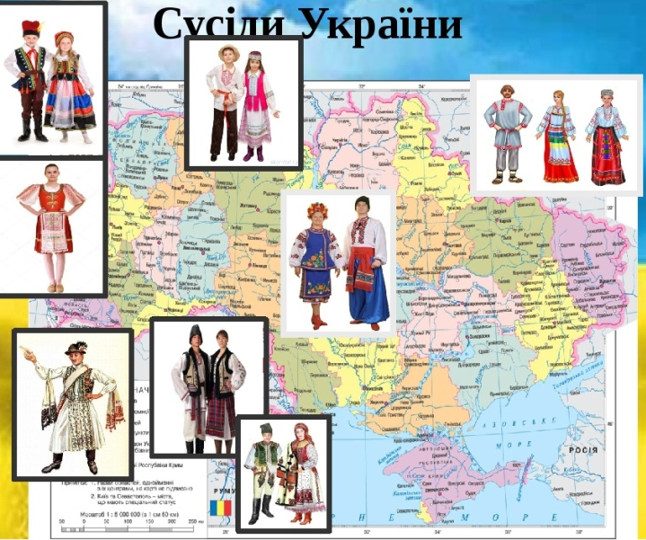
Країни-сусіди України

Slide 13
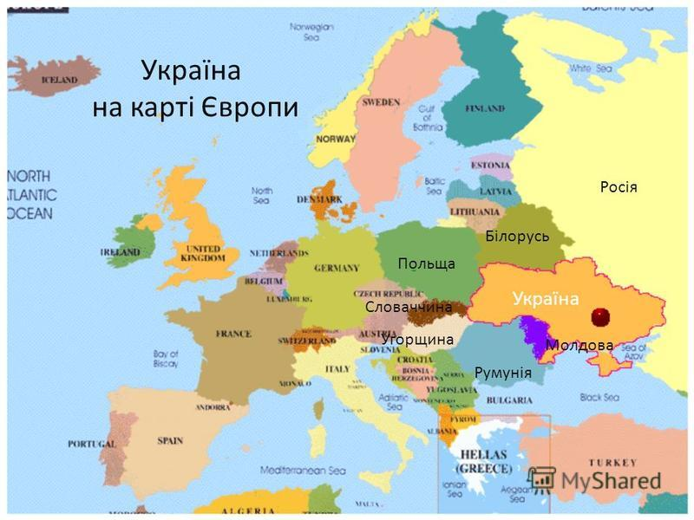
Розміри території
Площа – 603, 7 тис. км² (І місце в Європі);

Slide 14
Крайні точки
Північна – с. Грем’яч Новгород-Сіверського району Чернігівської області (33°11´ сх. д.);
Південна – мис Сарич у Криму(33°44´ сх. д.);
Західна – м. Чоп Закарпатська область
(48°05´ пн. ш.);
Східна – околиця с. Рання Зоря Міловського району Луганської області (49°15´ пн. ш.)

Slide 15
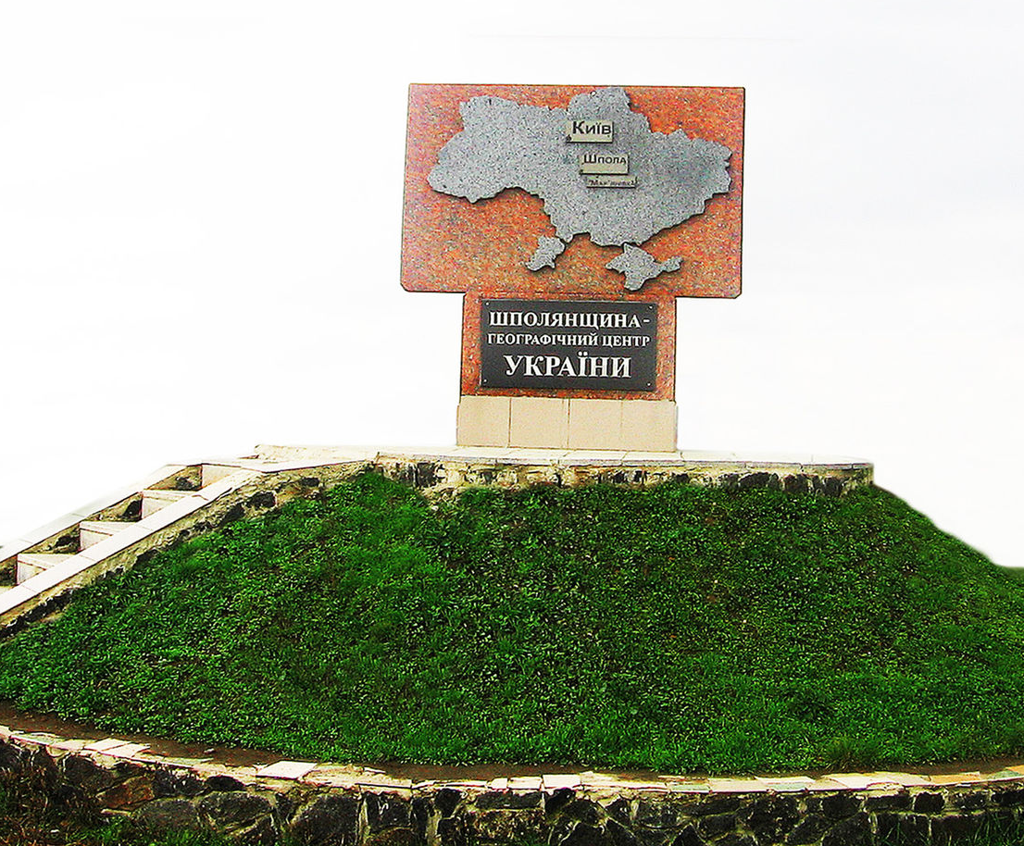
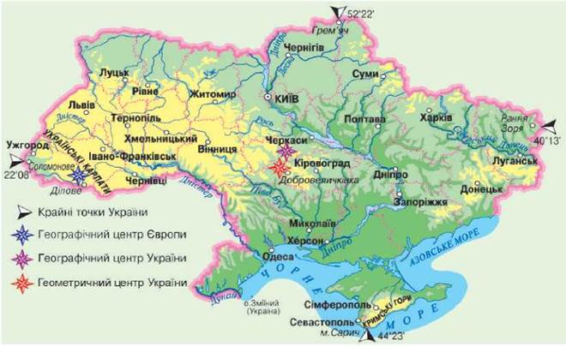
Географічний центр України
Північна околиця села Мар'янівка Шполянський район Черкаська область
координати 49°01'39" північної широти і 31°28'58" східної довготи.

Slide 16
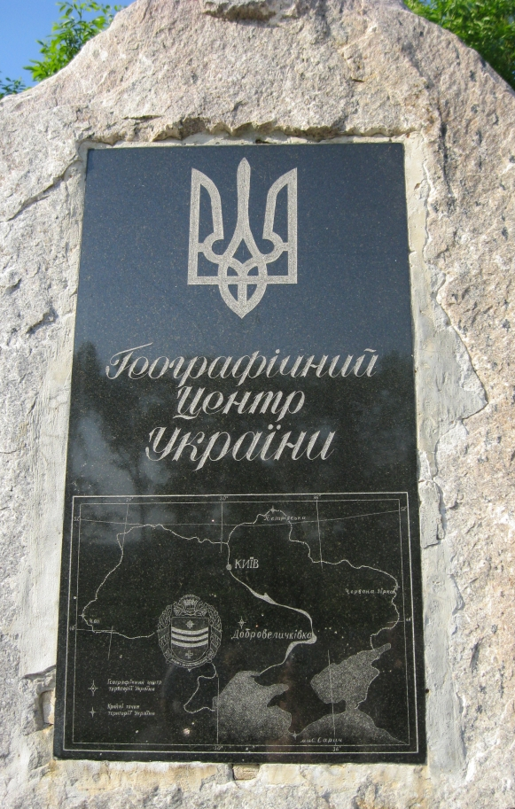
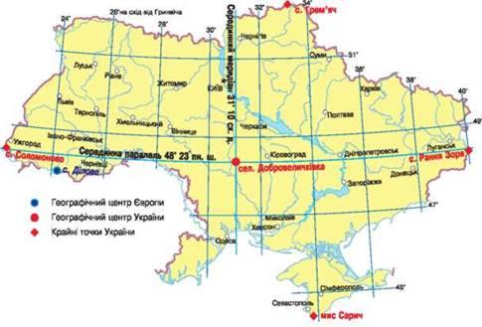
Геометричний центр України
Околиця селища
Добровеличківка,
Кіровоградської області
(48°23´ пн. ш., 31°11´ сх. д.);

Slide 17
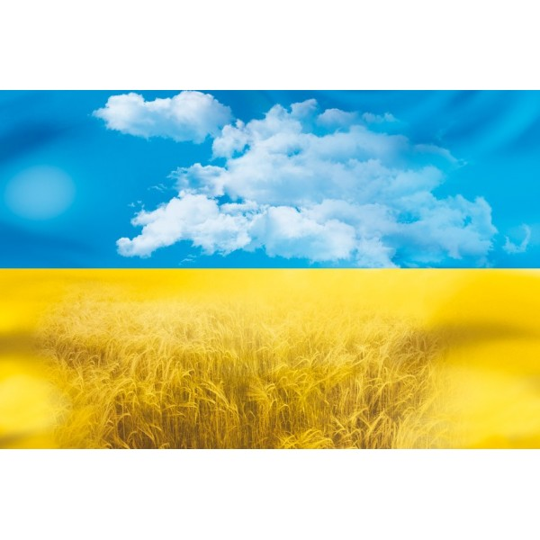
Дякую за увагу!

